Slide 1



Bases de Datos Relacionales
Conceptos a Nivel Intermedio

Slide 2



Objetivo

Slide 3

Agenda

Slide 4
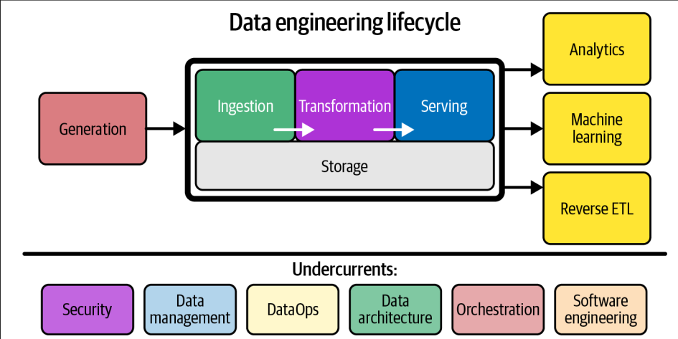
Mapa

Slide 5
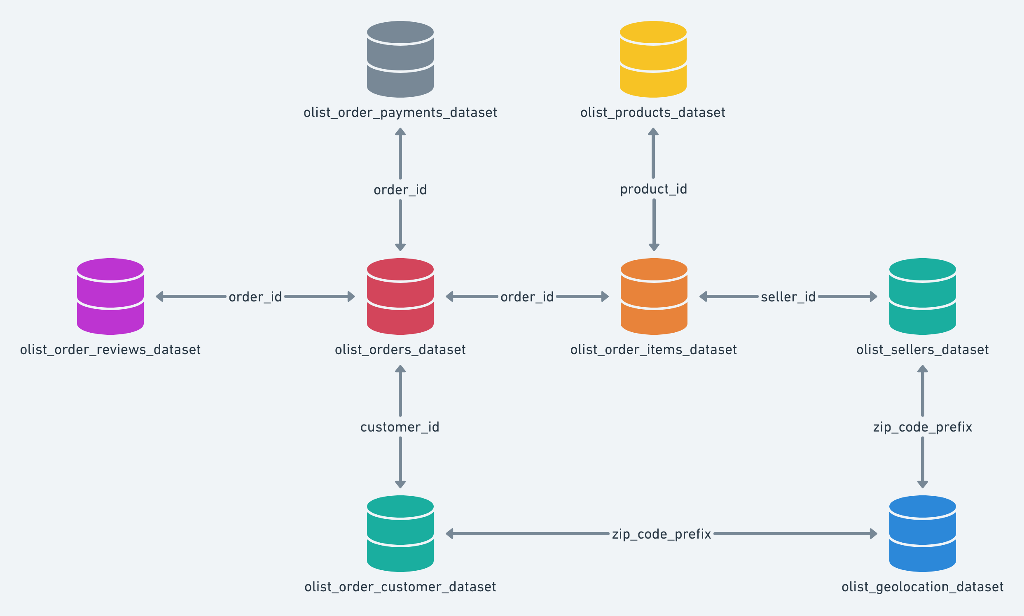
Esquema olist

Slide 6
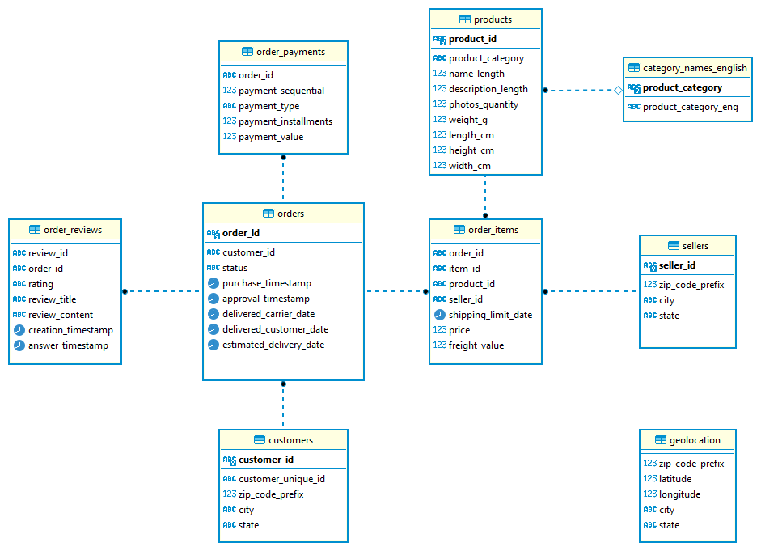
Esquema olist

Slide 7
Esquema olist
Diccionario de datos
https://github.com/tolamoye/Olist-E-commerce-Data-Aanalysis/files/11643097/Olist.Data.Dictionary.2.pdf

Slide 8
¿Qué es una vista? (View)
Una vista es una consulta guardada a la que se le da un nombre y se expone como si fuera una tabla.
No almacena los datos originales, sino una definición SQL (SELECT …).
Cuando consultas la vista (SELECT * FROM mi_vista), el motor ejecuta la consulta que hay detrás.
Se usa para:
  Simplificar consultas complejas.
  Dar una “ventana” específica de los datos a ciertos usuarios.
  Encapsular reglas de negocio.

Slide 9
¿Qué es una vista? (View)
Una vista es una consulta guardada a la que se le da un nombre y se expone como si fuera una tabla.
No almacena los datos originales, sino una definición SQL (SELECT …).
Cuando consultas la vista (SELECT * FROM mi_vista), el motor ejecuta la consulta que hay detrás.
Se usa para:
  Simplificar consultas complejas.
  Dar una “ventana” específica de los datos a ciertos usuarios.
  Encapsular reglas de negocio.

Slide 10
¿Qué es una vista? (View)
Motivación y usos típicos
Simplificación
              Reutilizar joins y filtros largos sin repetirlos en cada consulta.
              Dar a los analistas una “tabla lógica” ya preparada.
Seguridad
  Exponer solo ciertas columnas o filas (por ejemplo: ocultar datos sensibles).
  Dar permisos sobre la vista, no sobre la tabla física.
Abstracción
  Ocultar la complejidad del modelo físico.
  Permitir cambios internos en tablas sin romper los reportes, mientras la vista conserve las mismas columnas.
Estandarización
  Definir métricas o lógicas calculadas de forma única y centralizada.
Tipos de vistas
Vistas lógicas (normales)
  Solo almacenan la definición del SELECT.
  Siempre muestran datos actualizados.
Vistas materializadas (si el motor las soporta)
  Guardan el resultado del SELECT en disco.
  Pueden refrescarse cada cierto tiempo.
  Útiles cuando la consulta original es muy pesada.
Otras clasificaciones:
  Simples
    Se basan en una sola tabla, sin agregaciones complicadas.
  Complejas
    Incluyen joins, agregaciones, subconsultas, funciones de ventana, etc.
  Actualizables vs no actualizables
    Algunas vistas permiten INSERT/UPDATE/DELETE sobre ellas, otras no (depende del motor y de la complejidad de la vista).

Slide 11
¿Qué es una vista? (View)
Buenas prácticas con vistas
Documentar:
  Origen de los datos (tablas base).
  Significado de los campos calculados.
  Frecuencia de refresco, si es materializada.
Evitar:
  Vistas gigantescas con cien columnas “por si acaso”.
  Cadenas largas de vistas que se apilan una sobre otra.
Naming:
  Nombres claros y consistentes, por ejemplo:
    vw_ para vistas lógicas (vw_ventas_diarias).
    mvw_ para materializadas (mvw_ventas_diarias).
Limitaciones y riesgos
Dependencia excesiva de vistas en cascada:
  Vistas que llaman vistas que llaman otras vistas
    Puede generar consultas gigantes, difíciles de optimizar.
Rendimiento:
  Una vista lógica es solo azúcar sintáctica; si la consulta base es mala, la vista también.
  Las vistas muy complejas pueden impedir que el optimizador use índices de forma eficiente.
Confusión:
  El usuario puede creer que es una “tabla” y no entender el costo real de la consulta.
En vistas materializadas:
  Los datos pueden quedar desactualizados si el refresco no está bien diseñado.

Slide 12
¿Qué es una vista? (View)
Refrescar una vista materializada
Cuando las tablas base cambian, la vista no se actualiza sola (a menos que tengas algo automatizado encima). Tienes que hacer:
REFRESH MATERIALIZED VIEW mvw_daily_payments;
Eso:
Borra el contenido actual de la vista materializada.
Vuelve a ejecutar el SELECT original.
Rellena la vista con datos nuevos.
Importante: durante el REFRESH normal, la vista puede quedar bloqueada para lectura.

Slide 13
REFRESH CONCURRENTLY (sin bloquear lecturas)
PostgreSQL permite refrescar “en caliente” con CONCURRENTLY, pero pide dos cosas:
Que la vista tenga un índice único que cubra todas las filas.
Que la vista se haya creado con WITH DATA (por defecto es así).
Ejemplo:
-- 1. Crear la vista materializada
CREATE MATERIALIZED VIEW mvw_daily_payments AS
SELECT
o.order_purchase_timestamp::date AS order_date,
SUM(p.payment_value) AS total_payments,
COUNT(DISTINCT o.order_id) AS num_orders
FROM olist_orders o
JOIN olist_order_payments p
ON o.order_id = p.order_id
GROUP BY o.order_purchase_timestamp::date;
-- 2. Crear índice único sobre la clave "natural" de la vista
CREATE UNIQUE INDEX idx_mvw_daily_payments_pk
ON mvw_daily_payments (order_date);
-- 3. Refrescar concurrentemente
REFRESH MATERIALIZED VIEW CONCURRENTLY mvw_daily_payments;
Ventaja:
Mientras corre el REFRESH MATERIALIZED VIEW CONCURRENTLY, los usuarios pueden seguir leyendo la versión vieja.
Cuando termina, “cambia” a la nueva versión casi sin interrupción.

Slide 14
Cómo se “programa” el refresco
La sentencia SQL es siempre:
REFRESH MATERIALIZED VIEW [CONCURRENTLY] nombre;
La automatización depende del entorno:
En PostgreSQL puro
  cron en el sistema operativo llamando a psql.
  Herramientas tipo pg_cron, pgAgent, Airflow, dbt, etc.
En data warehouses:
  Redshift
    CREATE MATERIALIZED VIEW ...
    REFRESH MATERIALIZED VIEW nombre;
    O AUTO REFRESH en la definición.
  Snowflake
    Materialized views se refrescan automáticamente según cambios en la tabla base.
SELECT cron.schedule(
job_name => 'refresh_mvw_daily_payments',
schedule => '5 1 * * *', -- formato cron: min hora día mes día_semana
command => $$REFRESH MATERIALIZED VIEW CONCURRENTLY mvw_daily_payments;$$
);

Slide 15
Formato de archivo crontab
Intermezzo
Comando de
minutos, horas, días, meses y días laborables
* 17 2 * *
* coincide con todo
Un carácter coincide exactamente
Un guión coincide con el rango
Una coma coincide con cualquier valor de la lista
Field | Description | Range
minute | Minute of the hour | 0 ~ 59
hour | Hour of the day | 0 ~ 23
day | Day of the month | 1 ~ 31
month | Month of the year | 1 ~ 12
weekday | Day of the week | 0 ~ 6 (0 = Sunday)

Slide 16
Transacciones
Una transacción consiste en una secuencia de sentencias de consulta o actualización y es una "unidad" de trabajo.
El estándar SQL especifica que una transacción comienza implícitamente cuando se ejecuta una sentencia SQL.
La transacción debe finalizar con una de las siguientes sentencias:
Commit work : Las actualizaciones realizadas por la transacción se vuelven permanentes en la base de datos.
Rollback work : Todas las actualizaciones realizadas por las sentencias SQL de la transacción se deshacen.
Transacción atómica: Se ejecuta completamente o se revierte como si nunca hubiera ocurrido.
Aislamiento de transacciones concurrentes.

Slide 17
Aislamiento frente a transacciones concurrentes
Dos operaciones distintas quieren cambiar el mismo pedido ORDER-300 al mismo tiempo:
T1: servicio al cliente quiere cancelar el pedido.
T2: logística quiere marcarlo como delivered.
Transacción T1 (ventanilla de servicio al cliente)
BEGIN;
SELECT order_status
FROM olist_orders
WHERE order_id = 'ORDER-300'
FOR UPDATE; -- bloquea la fila para evitar cambios concurrentes
UPDATE olist_orders
SET order_status = 'canceled'
WHERE order_id = 'ORDER-300';
COMMIT;
Transacción T2 (bodega)
BEGIN;
SELECT order_status
FROM olist_orders
WHERE order_id = 'ORDER-300'
FOR UPDATE;
UPDATE olist_orders
SET order_status = 'delivered'
WHERE order_id = 'ORDER-300';
COMMIT;
El FOR UPDATE hace que solo una transacción pueda modificar ese pedido a la vez.
La otra transacción espera o falla, según el motor y el timeout.
Se evita que el pedido termine con un estado incoherente por choques de usuarios.
Frase resumen:
Aislamiento: cada transacción se comporta como si fuera la única que modifica olist_orders, aunque haya muchas sesiones conectadas.

Slide 18
Bloqueos, deadlocks y cómo evitarlos
Bloqueos básicos
Piénsalo como “candados” sobre filas / tablas mientras una transacción las toca.
Ejemplo: soporte cambiando el estado de un pedido en olist_orders
BEGIN;
SELECT *
FROM olist_orders
WHERE order_id = 'ORDER-123'
FOR UPDATE; -- bloquea la fila de ese pedido
UPDATE olist_orders
SET order_status = 'canceled'
WHERE order_id = 'ORDER-123';
COMMIT;
Mientras esa transacción está abierta:
Otra transacción que haga UPDATE olist_orders ... WHERE order_id = 'ORDER-123' se queda esperando a que se libere el lock.
.

Slide 19
Deadlock (interbloqueo)
Deadlock es cuando T1 espera a T2 y T2 espera a T1.
Ejemplo típico con dos tablas: olist_orders y olist_order_payments.
Transacción T1 BEGIN;
UPDATE olist_orders
SET order_status = 'processing'
WHERE order_id = 'ORDER-555'; -- Lock A (fila en orders)
-- luego intenta tocar payments
UPDATE olist_order_payments
SET payment_value = payment_value + 10
WHERE order_id = 'ORDER-555'; -- intenta Lock B
Transacción T2
BEGIN;
UPDATE olist_order_payments
SET payment_value = payment_value - 10
WHERE order_id = 'ORDER-555'; -- toma primero Lock B (payments)
-- luego intenta tocar la misma fila en orders
UPDATE olist_orders
SET order_status = 'invoiced'
WHERE order_id = 'ORDER-555'; -- intenta Lock A
Situación:
T1 tiene lock en olist_orders (A) y espera lock en olist_order_payments (B).
T2 tiene lock en olist_order_payments (B) y espera lock en olist_orders (A).
Postgres detecta el ciclo y aborta una de las dos transacciones con:
ERROR: deadlock detected
Cómo evitar deadlocks Siempre actualizar tablas en el mismo orden en todas las transacciones
Mantener las transacciones cortas (no pedir datos al usuario en medio de un BEGIN).
Evitar “mezclar” lecturas con FOR UPDATE en muchas tablas si no es necesario.
.

Slide 20
Lecturas sucias, no repetibles y phantom reads

Slide 21
Lectura sucia (Dirty Read)
Ver datos que otra transacción aún no ha hecho COMMIT.
Solo pasa en READ UNCOMMITTED (y algunos motores lo permiten).
En Postgres no ocurre, incluso en READ UNCOMMITTED.
Ejemplo :
T1: cambia order_status de ORDER-700 a canceled pero aún no hace COMMIT.
T2: hace un SELECT y ya ve canceled.
Luego T1 hace ROLLBACK.
T2 tomó decisiones con un dato que nunca existió de verdad.
“Esto es una lectura sucia, y Postgres la bloquea por diseño.”

Slide 22
Lectura no repetible (Non-repeatable Read)
Dentro de la misma transacción, lees la misma fila dos veces y ves valores distintos porque otra transacción la cambió y hizo commit entre medias.
Ejemplo con Olist en READ COMMITTED:
Transacción T1 (reporte)
BEGIN;
SELECT order_status
FROM olist_orders
WHERE order_id = 'ORDER-800'; -- devuelve 'created'
-- ... aquí pasa tiempo ...
SELECT order_status
FROM olist_orders
WHERE order_id = 'ORDER-800'; -- ahora devuelve 'delivered'
COMMIT;
Transacción T2 (logística)
UPDATE olist_orders
SET order_status = 'delivered'
WHERE order_id = 'ORDER-800';
-- COMMIT implícito
T1 vio dos estados distintos del mismo pedido durante la misma transacción.
En REPEATABLE READ, esto no debería pasar: T1 ve el snapshot del inicio.

Slide 23
Phantom Read
Dentro de la misma transacción, repites una consulta con condición y aparecen o desaparecen nuevas filas que antes no estaban.
Ejemplo con Olist:
Transacción T1 (reporte de pedidos abiertos)
BEGIN;
SELECT COUNT(*)
FROM olist_orders
WHERE order_status = 'created'; -- devuelve 120
-- ... pasa tiempo ...
SELECT COUNT(*)
FROM olist_orders
WHERE order_status = 'created'; -- ahora devuelve 125
COMMIT;
Transacción T2 (nuevos pedidos entrando)
INSERT INTO olist_orders (...)
VALUES (..., 'created', ...); -- 5 pedidos nuevos
Esas 5 filas son los “fantasmas” que entran/salen entre lecturas.
En niveles altos (SERIALIZABLE) el motor puede abortar alguna transacción para evitar este tipo de efectos.

Slide 24
Niveles de aislamiento
Estándar SQL define 4 niveles:
READ UNCOMMITTED
Permite lecturas sucias (ver datos no committeados).
Postgres en realidad lo trata como READ COMMITTED (no hay lecturas sucias).
READ COMMITTED (por defecto en Postgres)
Cada sentencia ve solo datos committeados antes de empezar esa sentencia.
Puede haber: lecturas no repetibles y phantom.
REPEATABLE READ
Toda la transacción ve un snapshot consistente del momento en que empezó.
Se evitan lecturas no repetibles, pero aún pueden aparecer ciertos phantoms según el motor.
SERIALIZABLE
El resultado es como si las transacciones se hubieran ejecutado una detrás de otra.
Máxima protección, más coste, más abortos por conflictos.

Slide 25
Restricciones de Integridad

Slide 26
Restricciones de Integridad
Las restricciones de integridad protegen contra daños accidentales a la base de datos, garantizando que los cambios autorizados no provoquen una pérdida de consistencia.
Una cuenta corriente debe tener un saldo superior a $10,000.00.
El salario de un empleado bancario debe ser de al menos $50.000 por hora.
Un cliente debe tener un número de teléfono (no nulo)..
Restricciones en una sola relación (Tabla)
not null
primary key
unique
check (P), donde P es un predicado

Slide 27
Restricciones de Integridad
No nulo
Declarar nombre y presupuesto como no nulos
CREATE TABLE olist_orders (
order_id VARCHAR(50) PRIMARY KEY,
customer_id VARCHAR(50) NOT NULL,
order_status VARCHAR(20) NOT NULL, -- no se permiten estados nulos
order_purchase_timestamp TIMESTAMP NOT NULL -- siempre debe existir fecha de compra
);

Slide 28
Restricciones de Integridad
Restricciones únicas
unique (A1, A2, …, Am)
La especificación única establece que los atributos A1, A2, …, Am forman una clave candidata.
Las claves candidatas pueden ser nulas (a diferencia de las claves primarias).
Ejemplo 1 – id “lógico” de cliente en olist_customers
En Olist, un mismo cliente puede tener varias cuentas técnicas, pero su customer_unique_id debería ser único.
CREATE TABLE olist_customers (
customer_id VARCHAR(50) PRIMARY KEY,
customer_unique_id VARCHAR(50) NOT NULL,
customer_zip_code_prefix INT,
customer_city VARCHAR(100),
customer_state CHAR(2),
CONSTRAINT uq_customer_unique_id
UNIQUE (customer_unique_id)
);
Ejemplo 2 – asegurarse de un solo registro de pago “principal” por pedido
Supón que quieres garantizar que solo haya una fila marcada como is_main_payment = true por pedido:
CREATE TABLE olist_order_payments (
order_id VARCHAR(50) NOT NULL,
payment_sequential INT NOT NULL,
payment_type VARCHAR(50) NOT NULL,
payment_installments INT NOT NULL,
payment_value NUMERIC(10,2) NOT NULL,
is_main_payment BOOLEAN NOT NULL DEFAULT false,
CONSTRAINT uq_main_payment_per_order
UNIQUE (order_id, is_main_payment)
);
Eso permite varias filas por order_id, pero solo una puede tener is_main_payment = true.
(Porque la combinación (order_id, true) solo puede aparecer una vez.)

Slide 29
Restricciones de Integridad
La cláusula de check (P) especifica un predicado P que debe ser satisfecho por cada tupla en una relación.
Ejemplo 1 – montos y cuotas no negativas en pagos
CREATE TABLE olist_order_payments (
order_id VARCHAR(50) NOT NULL,
payment_sequential INT NOT NULL,
payment_type VARCHAR(50) NOT NULL,
payment_installments INT NOT NULL,
payment_value NUMERIC(10,2) NOT NULL,
CONSTRAINT chk_payment_value_positive
CHECK (payment_value >= 0),
CONSTRAINT chk_payment_installments_positive
CHECK (payment_installments >= 1)
);
Ejemplo 2 – valores válidos de order_status en olist_orders
CREATE TABLE olist_orders (
order_id VARCHAR(50) PRIMARY KEY,
customer_id VARCHAR(50) NOT NULL,
order_status VARCHAR(20) NOT NULL,
order_purchase_timestamp TIMESTAMP NOT NULL,
CONSTRAINT chk_order_status_valid
CHECK (order_status IN (
'created',
'approved',
'shipped',
'delivered',
'canceled’,
?Espera_APreobacio
))
);
Solo se aceptan esos valores de estado.

Slide 30
Integridad Referencial
Garantiza que un valor que aparece en una relación para un conjunto dado de atributos también aparezca para un conjunto determinado de atributos en otra relación.
Sea A un conjunto de atributos. Sean R y S dos relaciones que contienen los atributos A y S, donde A es la clave principal de S. Se dice que A es una clave foránea de R si, para cualquier valor de A que aparezca en R, este valor también aparece en S.

Slide 31
Integridad Referencial
Las foreign keys se pueden especificar como parte de la instrucción SQL de creación de tabla.
foreign key(nombre_departamento) hace referencia al departamento.
De forma predeterminada, una clave externa hace referencia a los atributos de clave principal de la tabla referenciada.
SQL permite especificar explícitamente una lista de atributos de la relación referenciada.
foreign key(nombre_departamento) hace referencia al departamento (nombre_departamento)..

Slide 32
Integridad Referencial
Regla: todo pedido debe pertenecer a un cliente existente.
CREATE TABLE olist_customers (
customer_id VARCHAR(50) PRIMARY KEY,
customer_unique_id VARCHAR(50) NOT NULL,
customer_city VARCHAR(100),
customer_state CHAR(2)
);
CREATE TABLE olist_orders (
order_id VARCHAR(50) PRIMARY KEY,
customer_id VARCHAR(50) NOT NULL,
order_status VARCHAR(20) NOT NULL,
order_purchase_timestamp TIMESTAMP NOT NULL,
CONSTRAINT fk_orders_customer
FOREIGN KEY (customer_id)
REFERENCES olist_customers (customer_id)
);
Qué asegura:
No puedes insertar en olist_orders un customer_id que no esté en olist_customers.
No puedes borrar un customer que aún tenga pedidos (según la acción de borrado, por defecto RESTRICT/NO ACTION).
Tu error con CUST-123 fue exactamente esta regla actuando.
Ejemplo de violación de integridad referencial
INSERT INTO olist_orders (
order_id, customer_id, order_status, order_purchase_timestamp
)
VALUES (
'ORDER-XYZ',
'CUST-123', -- NO existe en olist_customers
'created',
now()
);
Resultado (lo que ya viste):
ERROR: insert or update on table "olist_orders" violates foreign key constraint ...
Detail: Key (customer_id)=(CUST-123) is not present in table "olist_customers".

Slide 33
Integridad Referencial
Ejemplo con acciones en cascada: ON DELETE CASCADE
A veces sí quieres que al borrar el padre se borren automáticamente los hijos. Por ejemplo, borrar un pedido de prueba y que se vayan sus ítems.
CREATE TABLE olist_orders (
order_id VARCHAR(50) PRIMARY KEY,
customer_id VARCHAR(50) NOT NULL
-- ...
);
CREATE TABLE olist_order_items (
order_id VARCHAR(50) NOT NULL,
order_item_id INT NOT NULL,
product_id VARCHAR(50) NOT NULL,
-- ...
CONSTRAINT pk_olist_order_items
PRIMARY KEY (order_id, order_item_id),
CONSTRAINT fk_items_order
FOREIGN KEY (order_id)
REFERENCES olist_orders (order_id)
ON DELETE CASCADE
);

Slide 34
Funciones de tabla con ventana
Funciones de conjunto (funciones de agregación)
SELECT dept, AVG(salary)
FROM Employees
GROUP BY dept
Funciones de tabla ventana (agregación basada en tuplas)
SELECT dept, empno, salary, AVG(salary) OVER(
        PARTITIOM BY dept
        ORDER BY age
        ROWS
        BETWEEN 2 PRECEEDING
        AND 2 FOLLOWING)
FROM Employees

Slide 35
Funciones de tabla con ventana
RANK
Devuelve la posición relativa de un valor en un grupo ordenado.
Los valores iguales (empates) se clasifican de la misma manera.
DENSE_RANK
Igual que RANK, pero sin espacios en la clasificación en caso de empates.
ROW_NUMBER
Los empates se numeran de forma no determinista.
¡Es necesario ordenar!
Ejemplo:
    select empnum, dept, salary,
    rank() over (order by salary desc nulls last) as rank, dense_rank() over (order by salary desc nulls last) as denserank, row_number() over (order by salary desc nulls last) as rownum
    from emptab;

Slide 36
Funciones de tabla con ventana
WITH items_with_category AS (
SELECT
oi.order_id,
oi.product_id,
oi.price,
p.product_category_name
FROM olist_order_items AS oi
JOIN olist_products AS p
ON oi.product_id = p.product_id
), rnk_cat as(
SELECT
product_category_name,
product_id,
SUM(price) AS revenue,
RANK() OVER (
PARTITION BY product_category_name
ORDER BY SUM(price) DESC
) AS rnk
FROM items_with_category
GROUP BY
product_category_name,
product_id
)
SELECT
product_category_name,
product_id,
revenue,
rnk
FROM rnk_cat
WHERE rnk <= 3
ORDER BY product_category_name, rnk;
Ranking y Top-N por grupo
Problema: “dame los 3 productos más vendidos por categoría”, “el pedido más grande por día”.

Slide 37
Funciones de tabla con ventana
Función de tabla con ventana
Opera sobre una ventana de una tabla.
Devuelve un valor por cada fila de esa ventana.
El valor se calcula considerando los valores del conjunto de filas de esa ventana.
5 nuevas funciones de tabla con ventana
RANK() OVER...
DENSE_RANK() OVER...
PERCENT_RANK() OVER...
CUME_DIST() OVER...
ROW_NUMBER() OVER...
Además, 8 funciones de agregación antiguas y 16 nuevas también se pueden usar como funciones de tabla con ventana:
Ejemplo: SUM(salario) OVER...
Permite el cálculo de valores agregados móviles y acumulativos.

Slide 38




Juan Esteban Mejía Velásquez
Docente
Correo
+57 301 673 6729
enyoi.co
enyoi.co
www.enyoi.co

